Slide 1
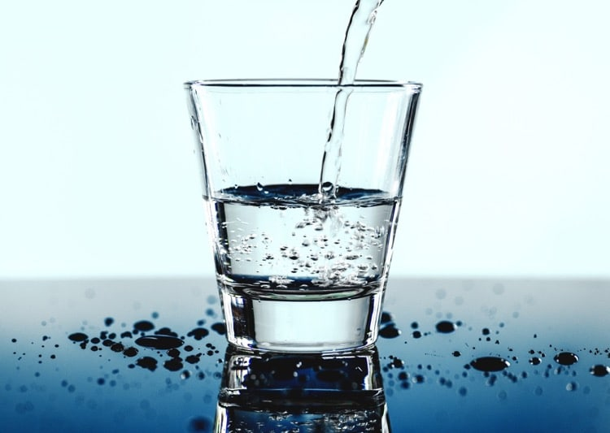
VODA
VÝZNAM A VÝSKYT

Slide 2
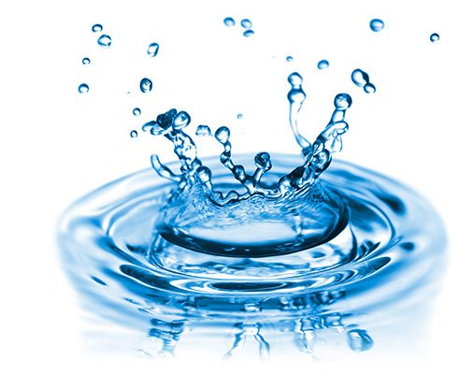
VLASTNOSTI VODY
voda alebo aqua (chemický vzorec H₂O)
chemická zlúčenina vodíka a kyslíka
je základnou podmienkou pre existenciu života na Zemi
je to bezfarebná, číra kvapalina bez zápachu a chuti

Slide 3
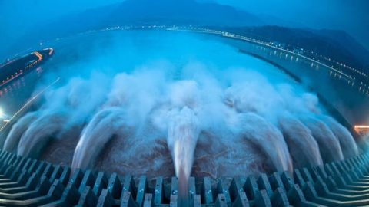
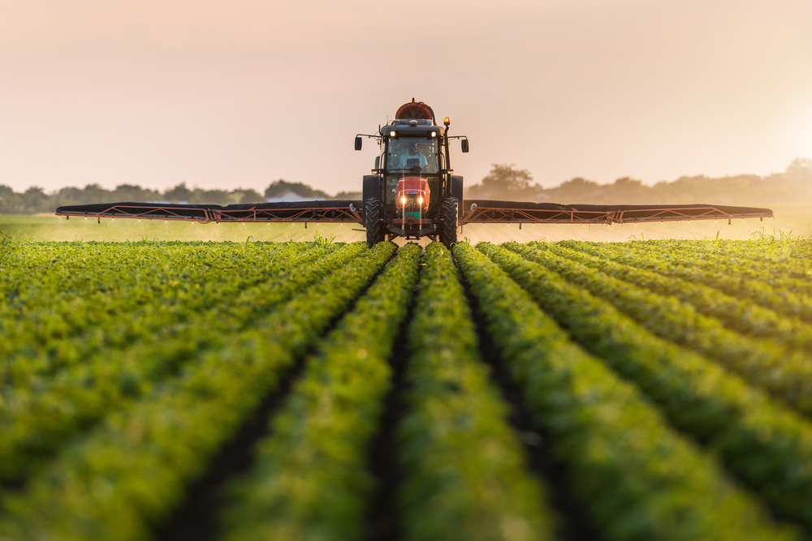
VÝZNAM VODY
voda je dôležitou surovinou v priemysle, využíva sa pri výrobe elektrickej energie, má rozhodujúci význam aj v poľnohospodárstve.

Slide 4
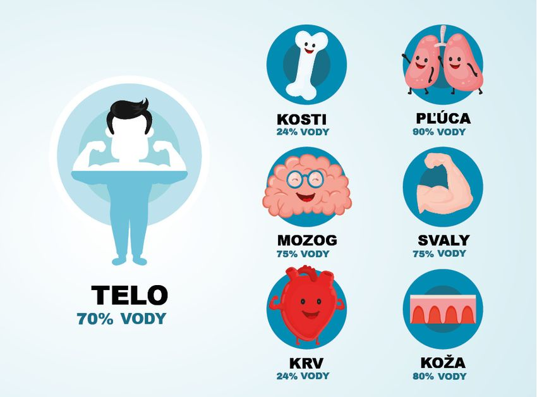
VÝZNAM VODY
Voda tvorí asi 70% nášho tela (tráviaca sústava, telové tekutiny)

Slide 5
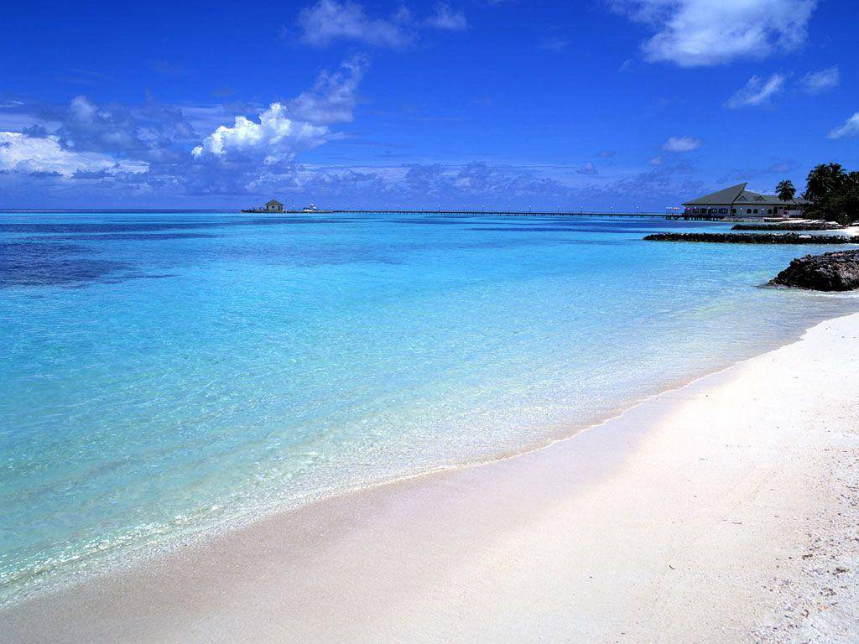
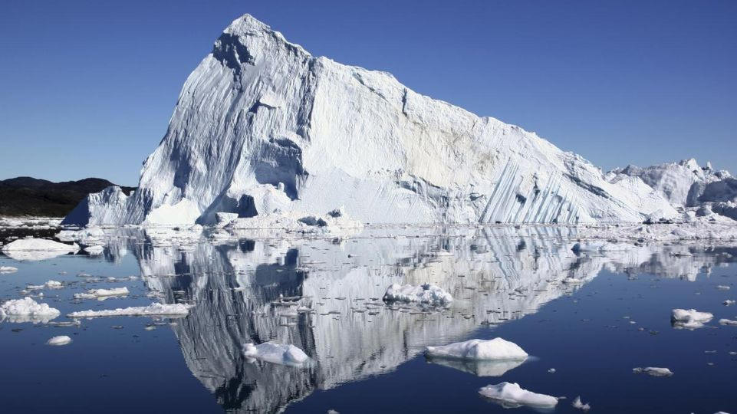
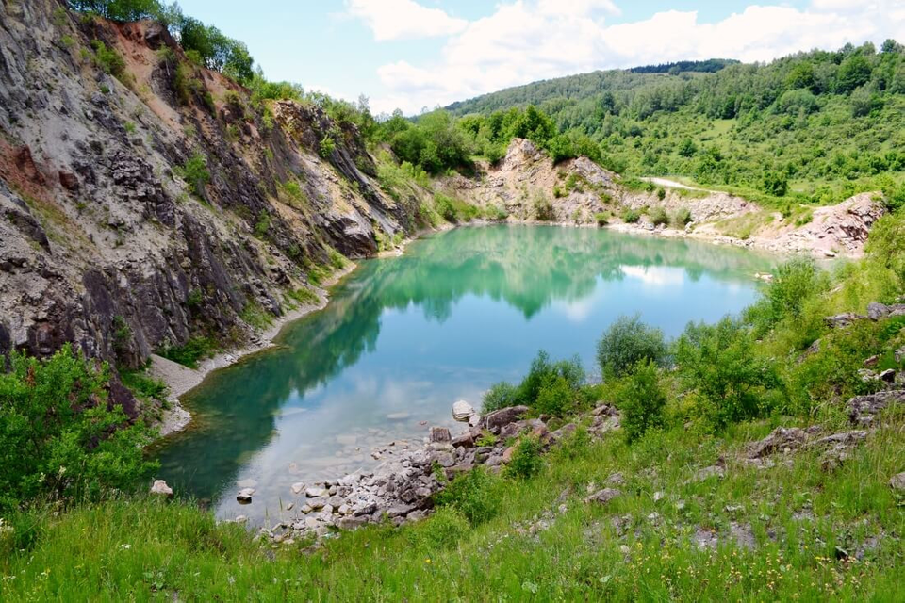
VÝSKYT VODY
voda tvorí vodný obal Zeme hydrosféru
zaberá 70% povrchu Zeme
(30% tvorí pevnina):
slaná morská voda 97%
sladká voda v ľadovcoch 2%
sladká voda v studniach, riekach, jazerách 1%

Slide 6
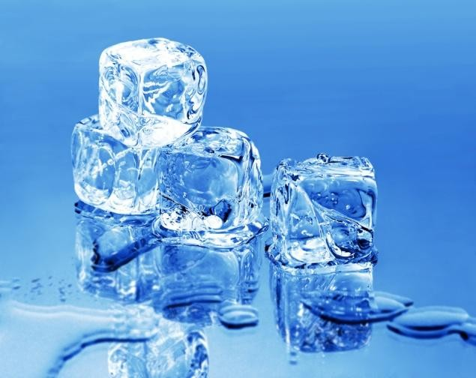
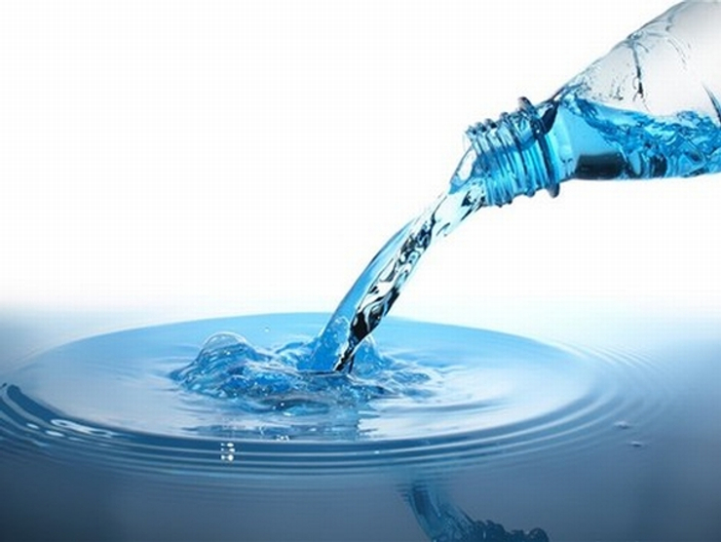
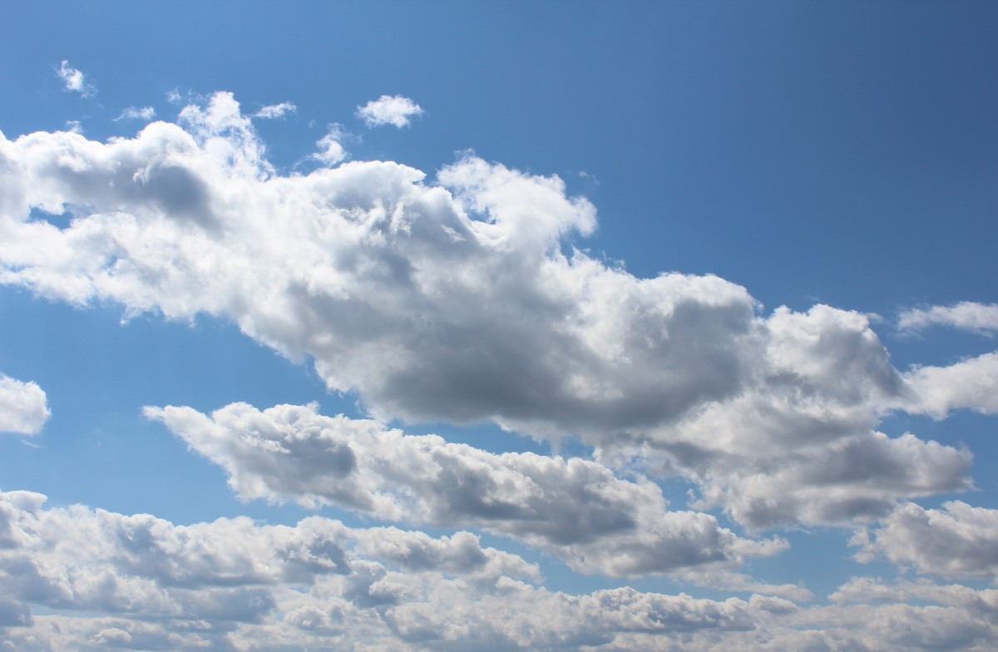
SKUPENSTVÁ VODY
V prírode sa vyskytuje v troch skupenstvách:
v pevnom (sneh, ľad)
v kvapalnom (voda) a
v plynnom (vodná para)

Slide 7
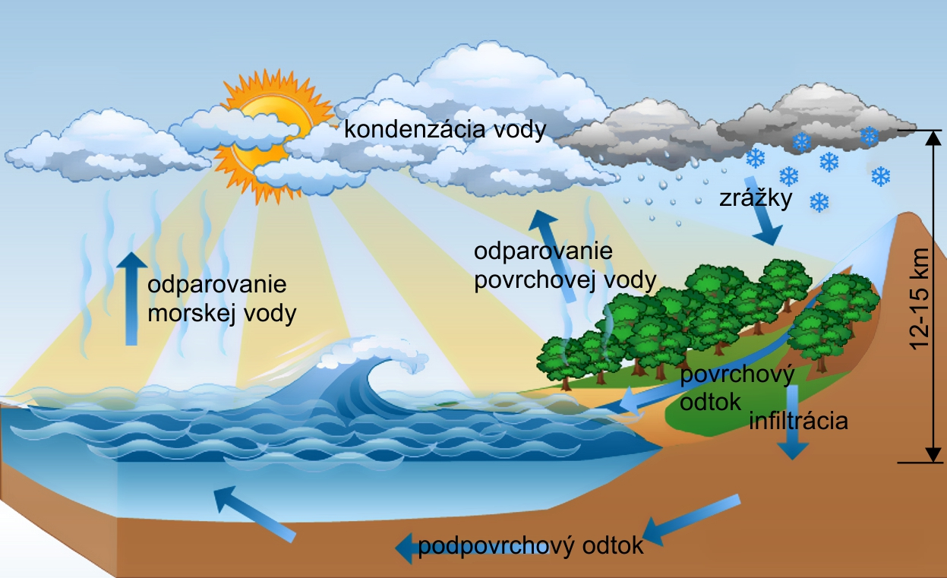
KOLOBEH VODY

Slide 8
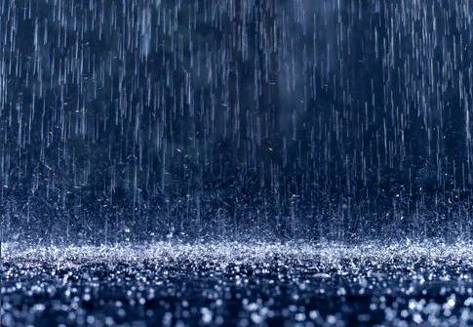
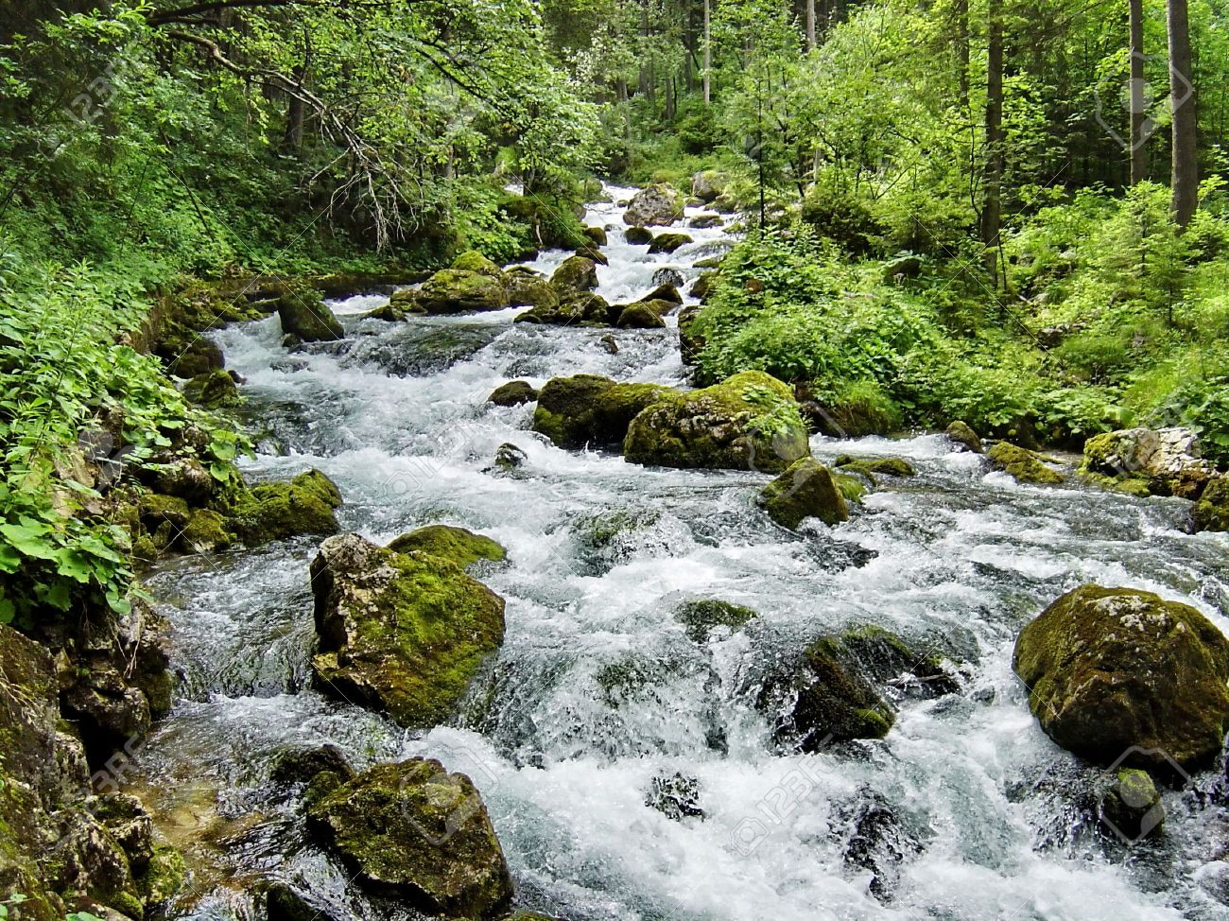
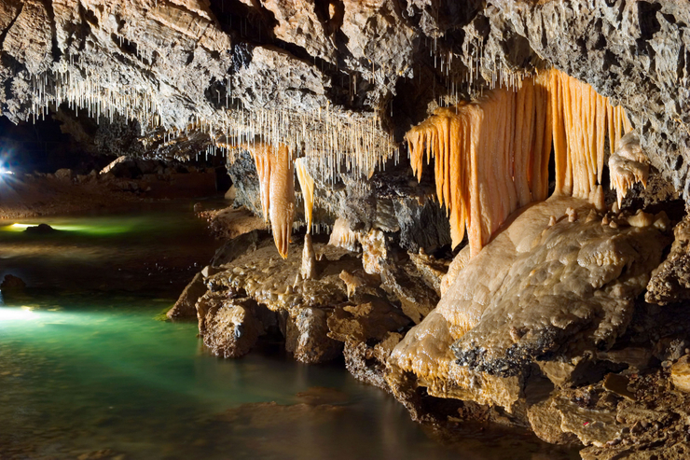
DRUHY VÔD
1. PODĽA VÝSKYTU:
zrážková
povrchová
podzemná

Slide 9
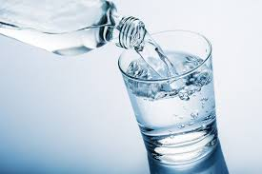
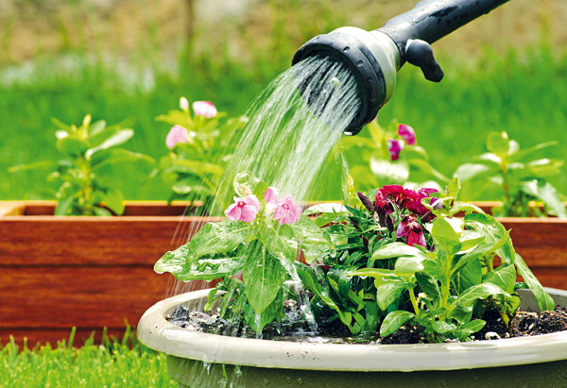
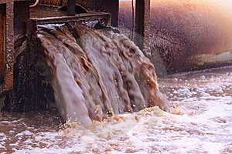
DRUHY VÔD
2. PODĽA POUŽITIA:
pitná
úžitková
odpadová

Slide 10
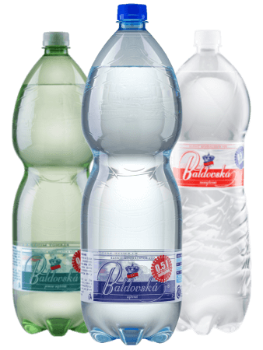
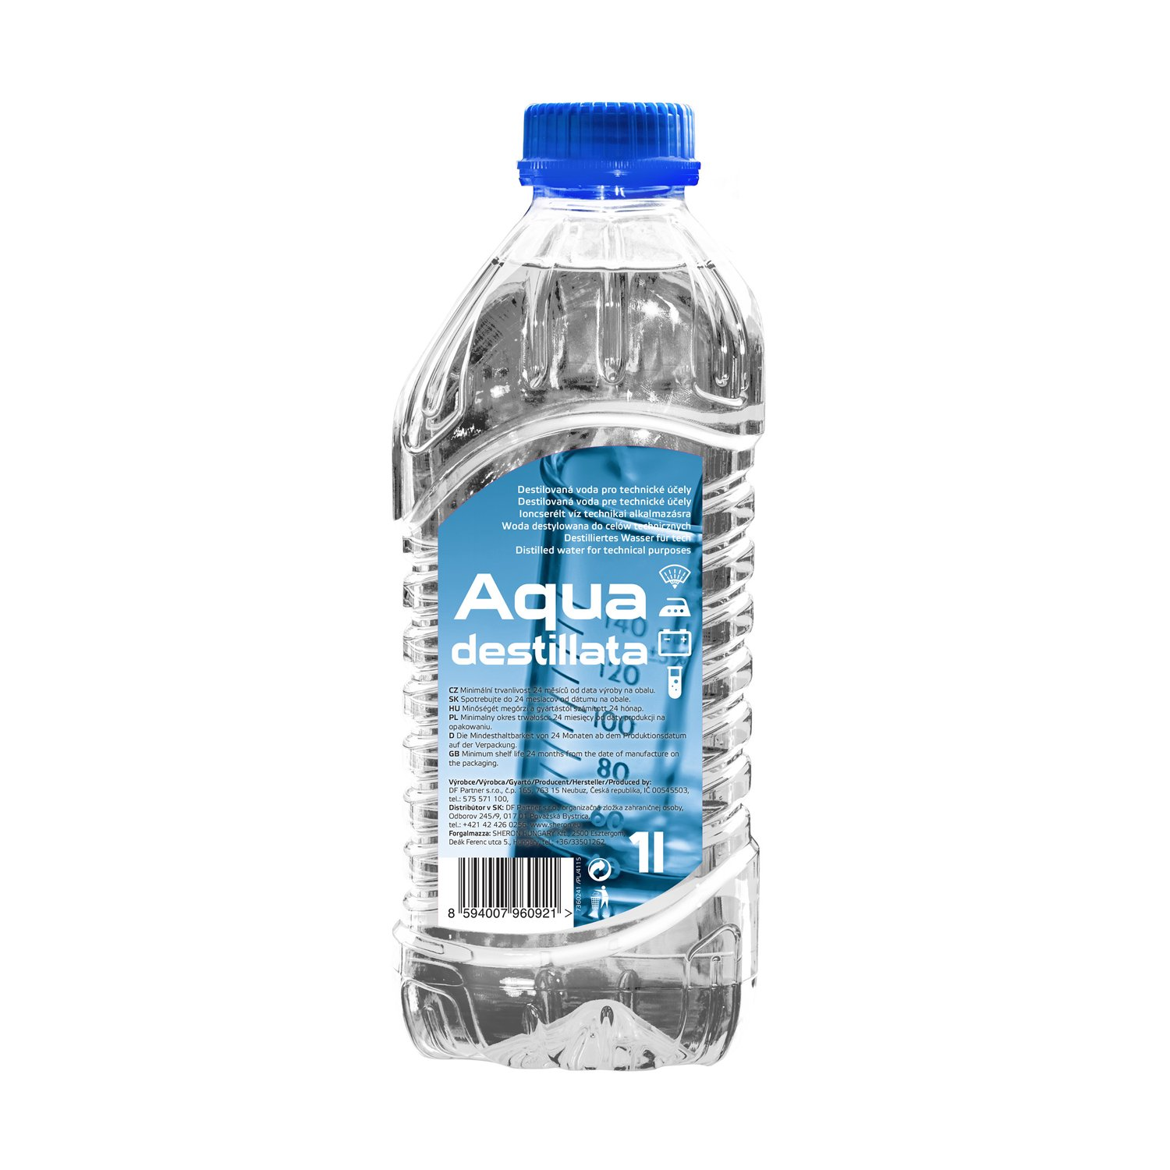
DRUHY VÔD
Minerálna voda obsahuje viac ako 1g/liter soli alebo CO₂.
Destilovaná voda je chemicky čistá látka, nie je vhodná na pitie, neobsahuje žiadne minerálne látky.

Slide 11
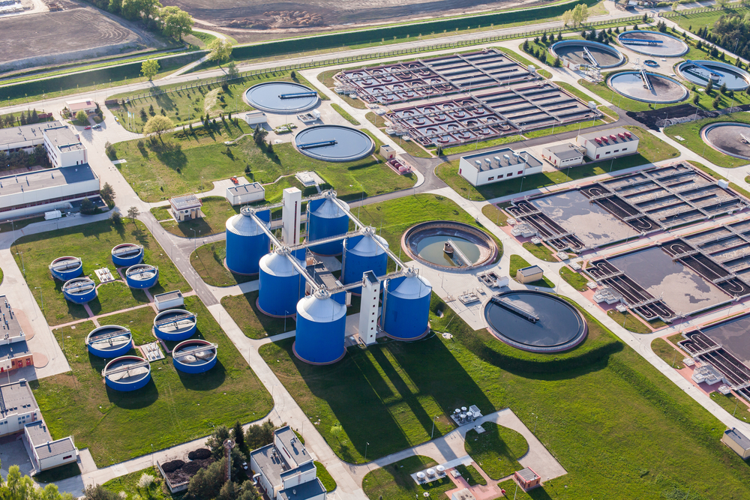
ČISTENIE ODPADOVEJ VODY
1. USADZOVANIE
Vo veľkých nádržiach sa usadzujú veľké nečistoty.
2. ČÍRENIE
Pridávajú sa chemikálie, ktoré vytvoria vločkovité zrazeniny.

Slide 12
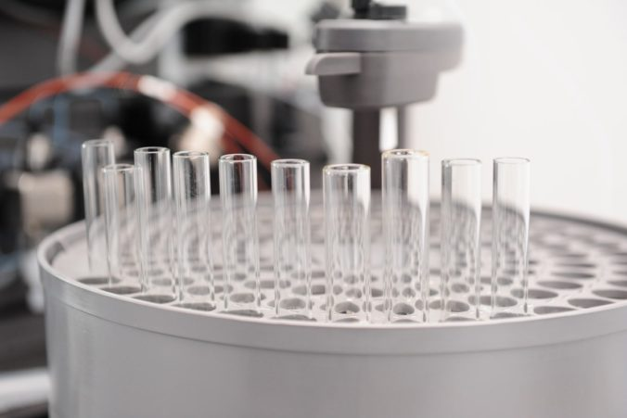
ČISTENIE ODPADOVEJ VODY
3. FILTRÁCIA
Vyčírená voda sa čistí cez pieskové a štrkové filtre.
4. DEZINFEKCIA
Voda sa dezinfikuje chlórom alebo ozónom, čím sa zbaví baktérií, ktoré spôsobujú ochorenia.

